Slide 1




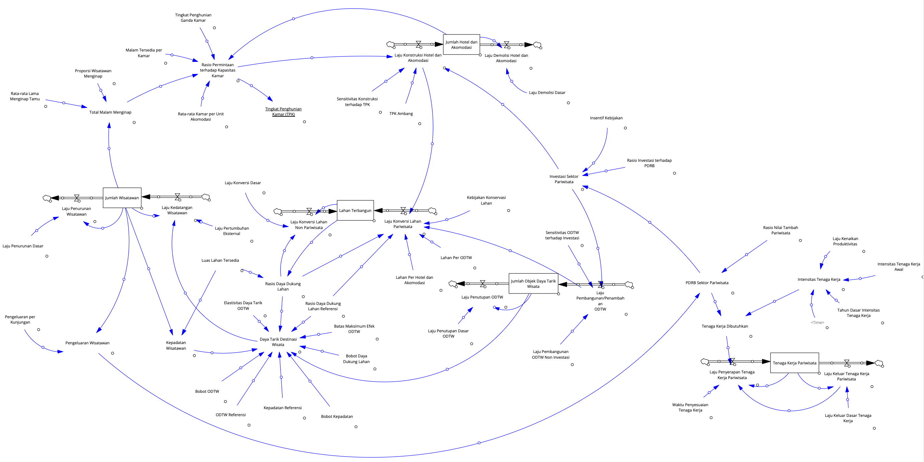
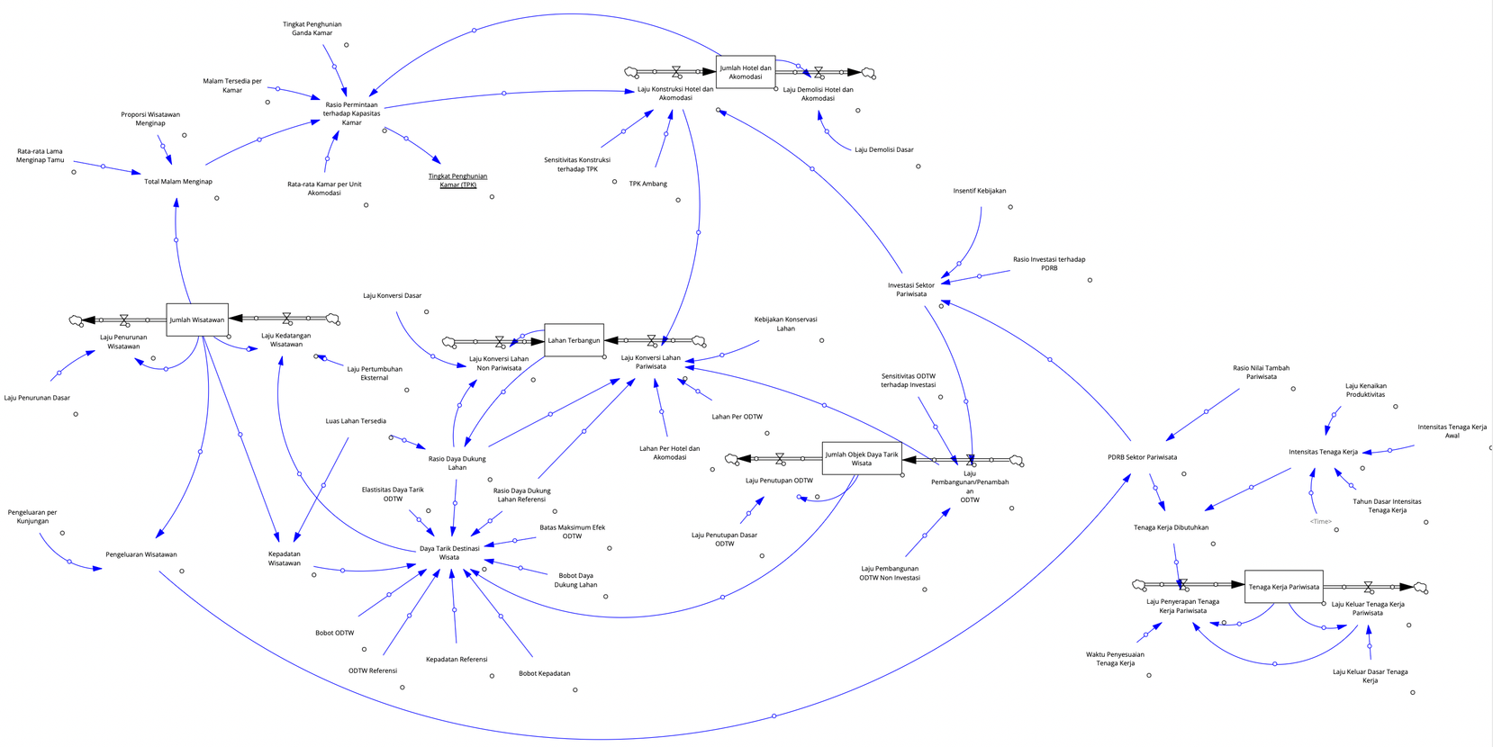
Pendahuluan
Metodologi
Tujuan 1
Tujuan 2
Tujuan 3
Penutup
2B · Formulasi model
Stock-Flow Diagram (SFD)
CLD diterjemahkan menjadi model kuantitatif: 61 variabel dengan lima stok utama
5
stock
10
flow
11
auxiliary
35
parameter
26 variabel dihitung oleh model + 35 parameter input = 61 variabel
Stok | Nilai awal 2025
Jumlah wisatawan | 40.695.654 kunjungan
Hotel dan akomodasi | 2.291 unit
Objek daya tarik wisata | 201 unit
Tenaga kerja pariwisata | 364.994 jiwa
Lahan terbangun | 55.029,54 ha
Dua variabel kebijakan
Insentif Kebijakan → menambah investasi (loop R2)
Konservasi Lahan → mengurangi konversi lahan untuk pariwisata (loop B2)
Cara membaca: kotak = stock (jumlah yang menumpuk) · pipa berkatup = flow (aliran masuk/keluar stok) · nama tanpa kotak = auxiliary atau parameter · panah = pengaruh antarvariabel
Intinya Model disimulasikan 2025–2050 dengan langkah waktu 1 tahun (metode Euler). Persamaan lengkap ada di Lampiran 15.
Sumber: Buku Subbab 4.1.4, Gambar 10, Tabel 27–28; model Vensim final.
Sidang Skripsi | Kevin Atha Fathoni Ramadha | Politeknik Statistika STIS
Notes:
CLD kemudian saya terjemahkan menjadi stock-flow diagram agar bisa disimulasikan. Model akhirnya punya 61 variabel: 5 stock, 10 flow, 11 auxiliary, dan 35 parameter. Lima stoknya adalah jumlah wisatawan, hotel dan akomodasi, ODTW, tenaga kerja, dan lahan terbangun, dengan nilai awal tahun 2025 seperti di tabel. Dua variabel kebijakan masuk di dua tempat: Insentif Kebijakan menambah investasi di loop R2, dan Konservasi Lahan mengurangi konversi lahan untuk pariwisata di loop B2. Model disimulasikan 2025 sampai 2050 dengan langkah waktu satu tahun.

